Slide 1

МОБІЛЬНИЙ РЯТУВАЛЬНИЙ ЦЕНТР
ШВИДКОГО РЕАГУВАННЯ
ДСНС УКРАЇНИ
ДСНС УКРАЇНИ
МОБІЛЬНИЙ РЯТУВАЛЬНИЙ ЦЕНТР ШВИДКОГО РЕАГУВАННЯ
ТЕМА: Victim Extrication Form
Форма Вилучення постраждалого
2025 рік
Відділ реагування на надзвичайні ситуації та координації міжнародних операцій

Slide 2

Методологія INSARAG
Резолюція Генеральної Асамблеї Організації Об'єднаних Націй 57/150 від 16
грудня 2002 року з "Підвищення ефективності та координації міжнародних
пошуково-рятувальних операцій" затверджує Керівні принципи Міжнародної
консультативної групи з пошуку та рятування (INSARAG) як рекомендації для
учасників міжнародного пошуку і рятування в умовах міста при ліквідації
наслідків виникнення НС.
Під час лих, країни, що терплять лихо та країни, що надають допомогу,
використовують Методологію INSARAG, що забезпечує розуміння між
пошуково-рятувальними командами з тим, щоб ефективно інтегруватися в
систему міжнародної допомоги для скоординованого і ефективного
проведення рятувальних операцій.

Slide 3
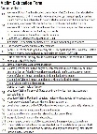
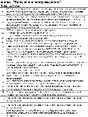
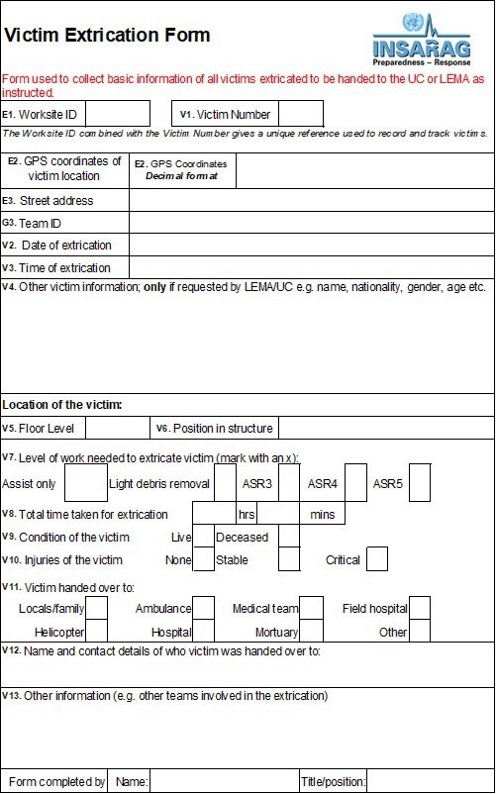
Victim Extrication Form - Інструмент INSARAG
Форма вилучення постраждалого Victim Extrication Form є
інструментом INSARAG. Методологія передбачає наявність та уміння
заповняти як друковані бланки форми, так і заповнення форм на мобільних
пристроях.
Форма вилучення постраждалого Victim Extrication Form – це форма,
що використовується для збору основної інформації про вилучених
постраждалих.
Victim Extrication Form USAR команди заповнюють під час виконання
завдань 3 та 4 рівнів ASR.
Розглянемо варіанти заповнення форми роздрукованого бланку форми,
так і заповнення форми на мобільних пристроях, зокрема за допомогою
ресурсу Survey123.

Slide 4
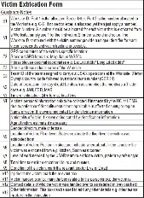
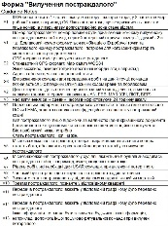
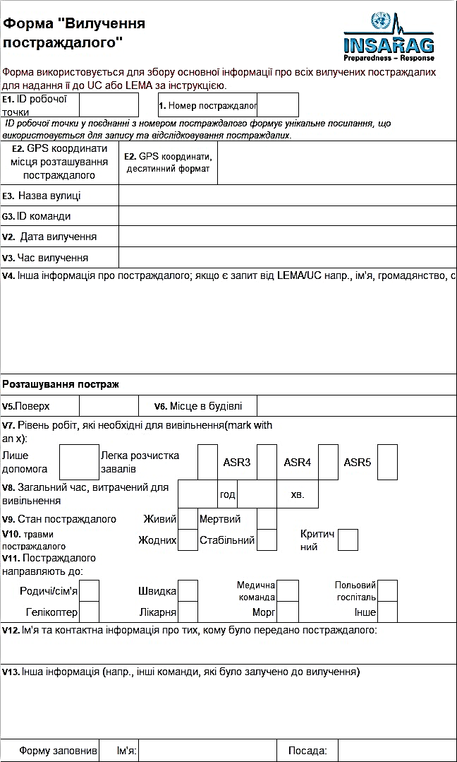
Victim Extrication Form
Переклад змісту форми

Slide 5
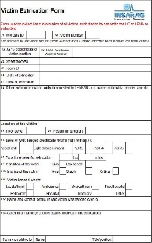
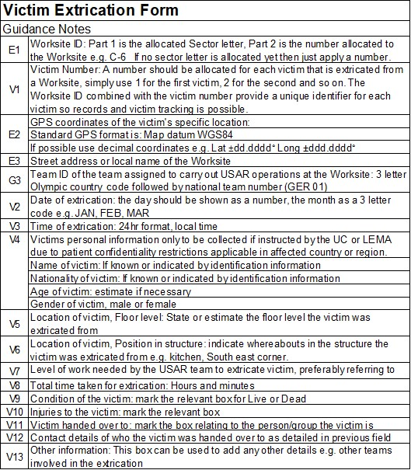
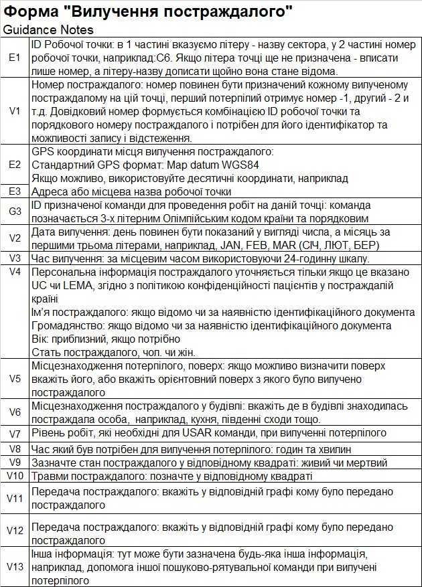
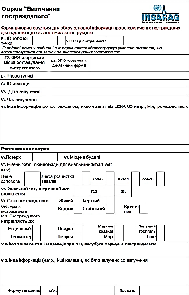
Victim Extrication Form
Переклад змісту
форми

Slide 6

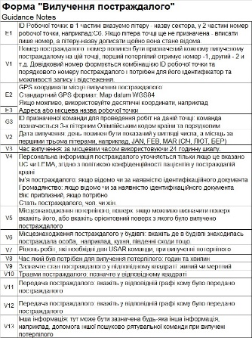
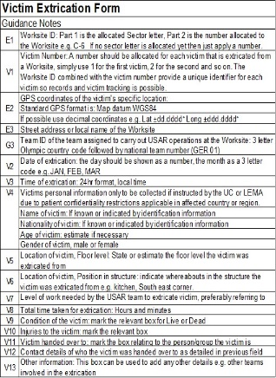
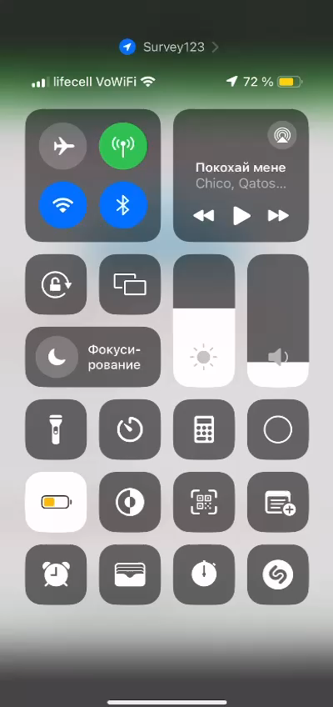
Victim Extrication Form
A1
1
A1
1
50.206004 N
30.650336 E
50.206004 N
30.650336 E
Builders Street 17
Вул. Будівельників, 17
UKR 01
UKR 01
22 NOV
22 ЛИСТОПАДА
04.30
04.30
Gender – male
Age approx. 27
Local citizen
Стать-чоловіча / жіноча
Вік приблизно 27
Місцевий громадянин
1
Office 18, South east corner
1
Офіс 18, південно-східний кут будинку
Х
Х
Х
Х
Х
Х
Х
Х
Ambulance B 2530, ambulance driver: : +4917635555555
Швидка B 2530; Водій швидкої : +4917635555555
Help from Team GER 01
Для вилучення жертви залучено команду GER 01
Sergey Severenchuk
Group Commander

Slide 7
Варіант заповнення форми за допомогою Survey 123

Slide 8

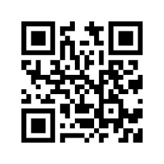
ДСНС УКРАЇНИ
МОБІЛЬНИЙ РЯТУВАЛЬНИЙ ЦЕНТР ШВИДКОГО РЕАГУВАННЯ
ДЯКУЮ ЗА УВАГУ
вул. Вишгородська, 150,
м. Київ, 04114, Україна


+380 44 22 33 966 (24/7)
@ mrcshr@dsns.gov.ua

